Slide 1
LOW-LATENCY PERCEPTRON DESIGN AND IMPLEMENTATION IN FPGA
Grado en Ingeniería de Tecnologías y Servicios de Telecomunicación
Santiago Romero Pomar
Tutor: Pablo Ituero Herrero
2018
Notes:
Buenos días
Diseño e implementación de un perceptrón de baja latencia en FPGA

Slide 2
ÍNDICE
Introducción
Metodología de trabajo
Selección de hardware y problemas de diseño e implementación
Resultados
Conclusiones y líneas futuras
Notes:
Esta presentación se va a dividir en 5 bloques:
Introducción, metodología de trabajo, selección de hardware y problemas de diseño encontrados, resultados y conclusiones y líneas futuras

Slide 3
ÍNDICE
Introducción
Metodología de trabajo
Selección de hardware y problemas de diseño e implementación
Resultados
Conclusiones y líneas futuras

Slide 4
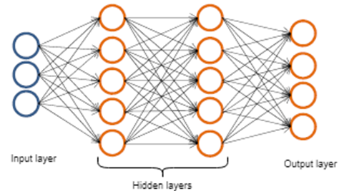
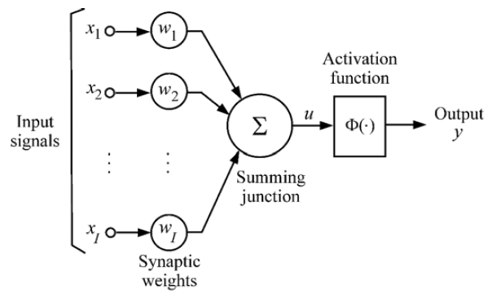
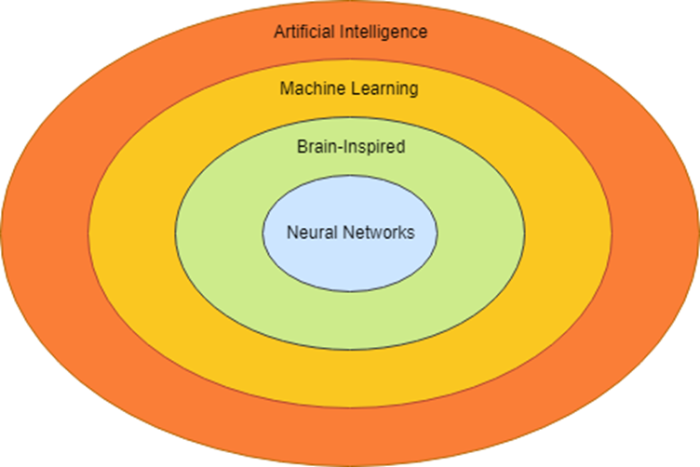
INTRODUCCIÓN
Ámbito: Inteligencia Artificial (IA) y Machine Learning (ML)
Redes neuronales artificiales
Funcionamiento neurona
Entrenamiento vs Inferencia
Implementación redes
FPGA, paralelismo
Características de la implementación
Notes:
Este proyecto está centrado en el ámbito de la IA, en concreto apunta hacia el ML y más específicamente a las RRNN.
Éstas se utilizan como algoritmos de clasificación, fundamentalmente de imágenes.
La unidad fundamental se conoce como neurona o perceptrón.
Explicar entrenamiento e inferencia. Entrenamiento supervisado o no. Centrado en inferencia ya que actualmente se necesitan nodos que procesen datos in situ, ya que el entrenamiento se puede realizar aparte.
Se vienen utilizando distintas plataformas HW, sin embargo me he decantado por la FPGA debido a los requisitos temporales, ya que permite mayor paralelismo y mayor ratio rendimiento/coste

Slide 5
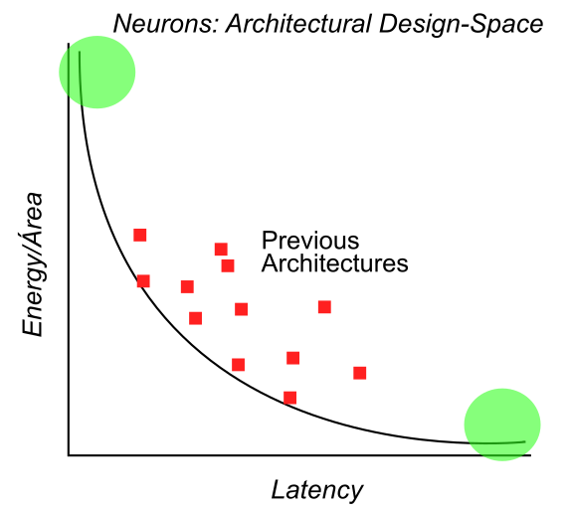
INTRODUCCIÓN
Redes neuronales artificiales
Objetivos
Mínima latencia posible
Nexys 4 DDR
Demostración (función XNOR)
Secundario: máxima configurabilidad posible

Slide 6
ÍNDICE
Introducción
Metodología de trabajo
Selección de hardware y problemas de diseño e implementación
Resultados
Conclusiones y líneas futuras

Slide 7
METODOLOGÍA DE TRABAJO
Vivado Design Suite: VHDL
Estrategia de baja latencia
Diferentes análisis: temporal
Sintetizador: DSPs y retardos señales E/S
Test bench
MATLAB
Visión algorítmica
Precisión y cuantificación
Automatización de la programación
Pruebas funcionales
Nexys 4 DDR
Implementación y test
Para cada módulo:
Búsqueda y comparación de componentes de baja latencia
Diseño de los algoritmos
Implementación de los algoritmos
Verificación de los algoritmos
Análisis y resultados
Notes:
Estrategia de baja latencia: en el fichero de asociaciones exprimir la frecuencia del reloj para obtener la máxima frecuencia a la que pueden funcionar las distintas arquitecturas.
DSPs son elementos predefinidos en la FPGA que contienen, entre otros, un acumulador de 48 bits y un multiplicador en complemento a 2, que son las partes que me han sido útiles.
El uso de Matlab en un curso previo al desarrollo del trabajo me otorgó la visión algorítmica necesaria para terminar de asentar el funcionamiento del algoritmo.

Slide 8
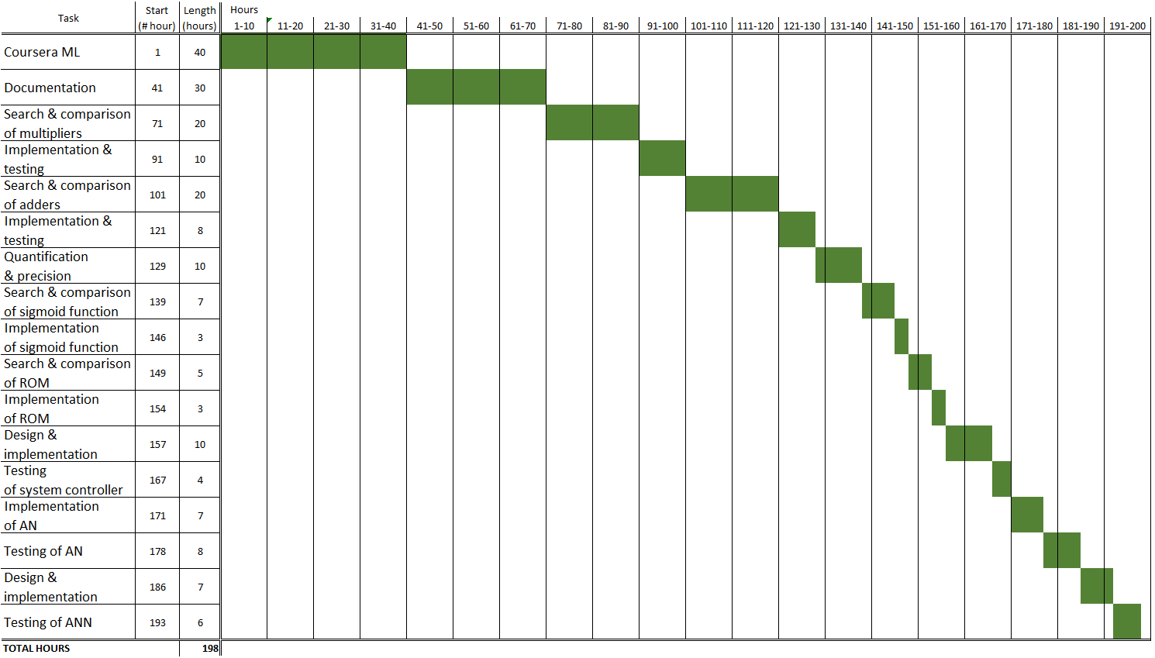
Desarrollo del proyecto
Notes:
Las fases que más tiempo han llevado son: curso de ML en plataforma Coursera, documentación gral sobre IA, ML y RRNN; y las de búsqueda y comparación de distintas topologías del multiplicador, sumador, función de activación y memoria
El resto de las tareas han sido diseño, implementación y prueba de los distintos módulos y la búsqueda de la cuantificación adecuada

Slide 9
ÍNDICE
Introducción
Metodología de trabajo
Selección de hardware y problemas de diseño e implementación
Resultados
Conclusiones y líneas futuras

Slide 10
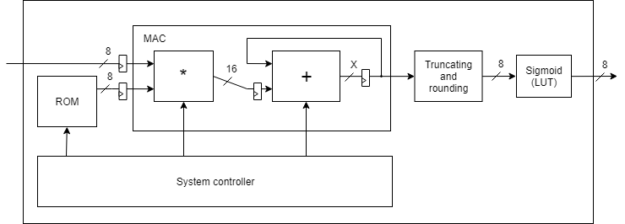
SELECCIÓN DE HARDWARE Y PROBLEMAS DE DISEÑO E IMPLEMENTACIÓN
Funcionamiento neurona
MAC
Multiplicador
Sumador
Registro
Función de activación
Función sigmoide

Slide 11
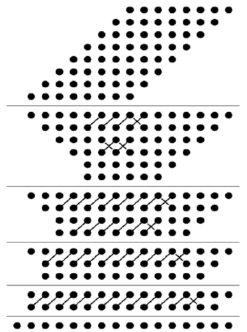
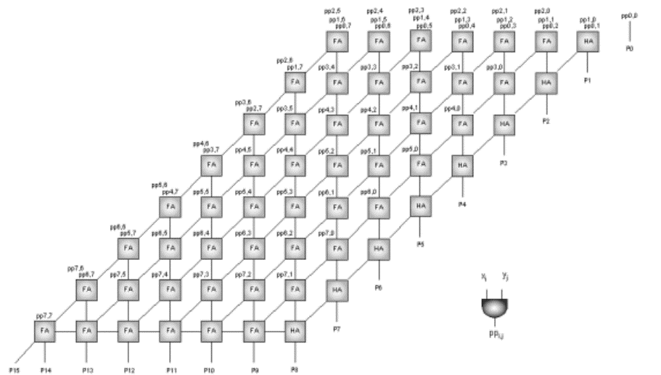
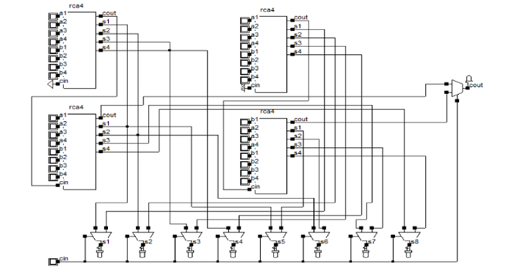
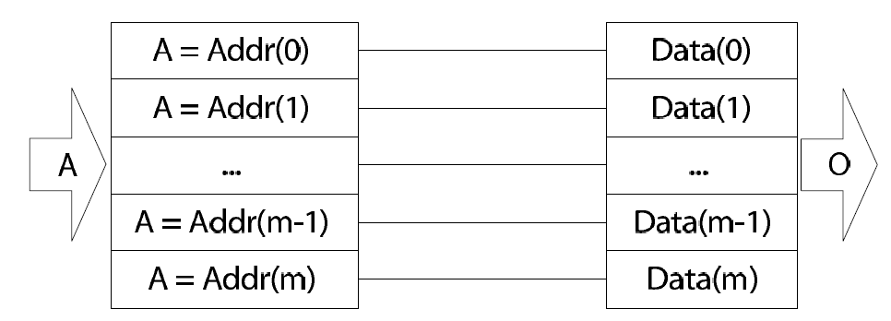
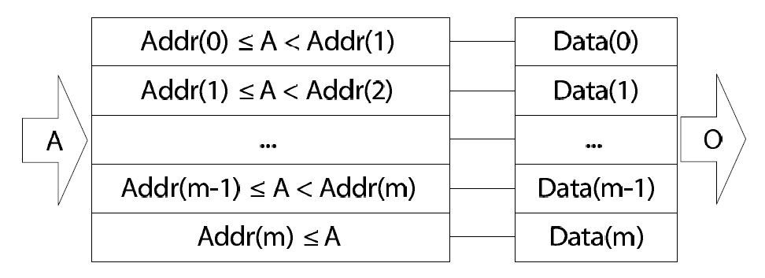
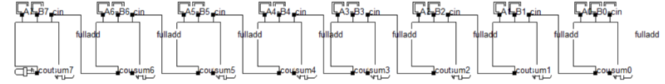
SELECCIÓN DE HARDWARE Y PROBLEMAS DE DISEÑO E IMPLEMENTACIÓN
Componentes de la neurona
Multiplicador DADDA vs Array
Sumador Carry Select vs Ripple Carry
Función sigmoide unipolar: LUT vs RALUT
Memoria: ROM vs RAM
Controlador
Notes:
Aunque he realizado una búsqueda exhaustiva entre distintos tipos de arquitecturas para los distintos componentes sólo incluyo las 2 que he implementado: el de menor latencia y uno que escogí para establecer una comparación
CONFIGURABILIDAD!!!!!
Como DADDA lo encontré en Internet para entradas de 8 bits y por la complejidad del algoritmo imposible hacerlo configurable: entradas, pesos y salida de 8 bits

Slide 12
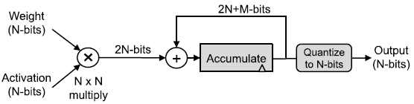
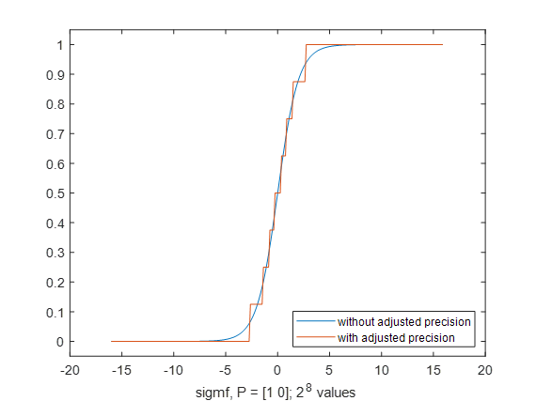
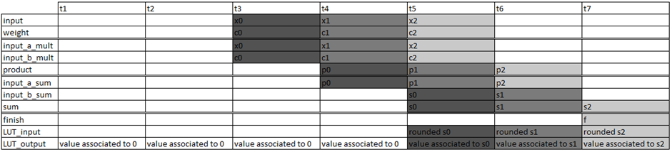
SELECCIÓN DE HARDWARE Y PROBLEMAS DE DISEÑO E IMPLEMENTACIÓN
Neurona completa
Pérdida precisión
Cuantificación
Funcionamiento controlador
Notes:
La cuantificación la probé en un script de Matlab de Coursera que medía la exactitud de una red concreta y en una prueba funcional de otra red distinta. Modifiqué el primero con la librería fixed-point para probar con números de 8 bits las distintas posibilidades cuál obtenía mayor % de acierto y en el segundo que los resultados obtenidos fuesen los correctos.

Slide 13
ÍNDICE
Introducción
Metodología de trabajo
Selección de hardware y problemas de diseño e implementación
Resultados
Conclusiones y líneas futuras

Slide 14
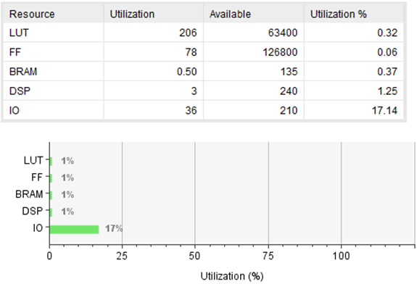

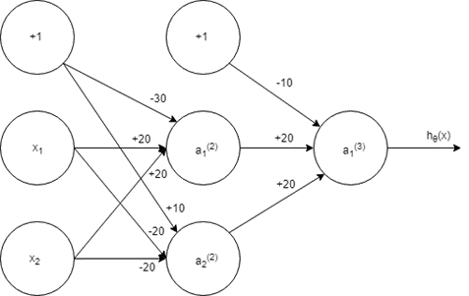
RESULTADOS
Neurona
Neurona de baja latencia configurable
500.000x Speed-up frente a Matlab
Disponible en Github
Red neuronal
Redes más pequeñas
Red final
Demo
Notes:
Neurona: funciona aprox a 70 MHz, la latencia se mide según los ciclos de reloj como 2(ROM)+3(#operaciones)+(#entradas-1)
El speed-up se mide con las sentencias tic y toc en este mismo portátil
En cuanto al área de la neurona, cabrían en la FPGA 80 neuronas ya que delimita DSP
El código tanto de la neurona como todo aquello utilizado en el proyecto
Redes de dos capas, que es lo mínimo
Red de tres capas, que es un poco más compleja.
DEMO: se han añadido distintos elementos de control (switches y pulsadores) y para la visualización de los resultados (leds y displays)

Slide 15
ÍNDICE
Introducción
Metodología de trabajo
Selección de hardware y problemas de diseño e implementación
Resultados
Conclusiones y líneas futuras

Slide 16
CONCLUSIONES Y LÍNEAS FUTURAS
Conclusiones
Evaluación personal
Líneas futuras
Mayor explotación de paralelismo
Adición de algoritmo de entrenamiento
Utilización en redes mayores de baja latencia
Notes:
Conclusiones: La principal conclusión es que se han logrado los objetivos del proyecto, ya que la arquitectura propuesta es de baja latencia, con cierto nivel de configurabilidad y explota el paralelismo permitido por la FPGA.
Evaluación personal: Durante este proyecto he aprendido sobre un tema tan actual e interesante como la IA, el ML y las RRNN. También distintos problemas, implementaciones y algoritmos para mejorar mis resultados en este campo. Además trabajar con unos requisitos exigentes como son los temporales en la estrategia de mínima latencia.

Slide 17
¡MUCHAS GRACIAS!
¿ALGUNA PREGUNTA?

